Slide 1

Alokacja pamięci
Czyli trochę o budowie języka
Maciej Penar ©
mpenar@kia.prz.edu.pl

Slide 2

Agenda
Automatyczne zarządzanie pamięcią
Dynamiczne zarządzanie pamięcią
Statyczne zarządzanie pamięcią

Slide 3
Rezerwacja pamięci 1/2
Deklaracja zmiennej oznacza rezerwację pamięci!
Należy pamiętać że:
Zostanie zarezerwowanej tyle pamięci ile zwraca wyrażenie: sizeof(typ)
Typ wskaźnikowy stanowi osobną kwestię: sizeof(typ *) – wszystkie typy wskaźnikowe mają stałą długość i zależą od systemu/kompilatora. Typ wskaźnikowy też rezerwuje pamięć.

Slide 4
Rezerwacja pamięci 2/2
int x; // Rezerwuje 4 bajty
int x = 10; // Rezerwuje 4 bajty
int * pt = &x; // Rezerwuje 4 lub 8 bajtów
char x; // Rezerwuje 1 bajt
float x; // Rezerwuje 4 bajty
long long x; // Rezerwuje 8 bajtów
double x; // Rezerwuje 8 bajtów
char x[10]; // Rezerwuje 1 * 10 bajtów
int x[10]; // Rezerwuje 4 * 10 bajtów
struct/class // Rezerwują sumę długości pól

Slide 5
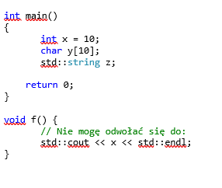
Zasięg zmiennej 1/5
Zasięg zmiennej określany jest przez nawiasy klamrowe {} np.:

Slide 6
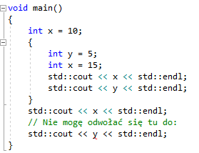
Zasięg zmiennej 2/5
Ale też:

Slide 7
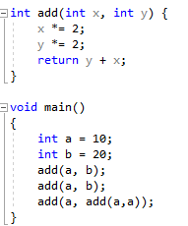
Zasięg zmiennej 3/5
Ale też:

Slide 8
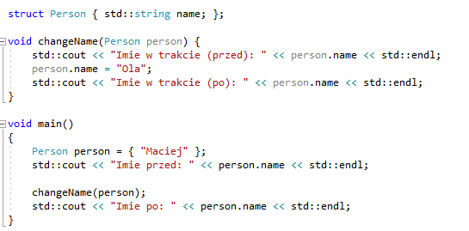
Zasięg zmiennej 4/5
Pułapka!:

Slide 9
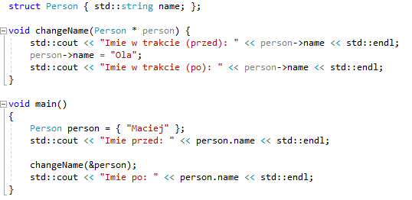
Zasięg zmiennej 5/5
Rozwiązanie:

Slide 10
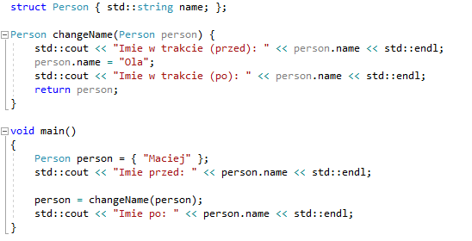
Zasięg zmiennej 6/5
Łatwo się zgubić i zrobić źle… bardzo źle:

Slide 11
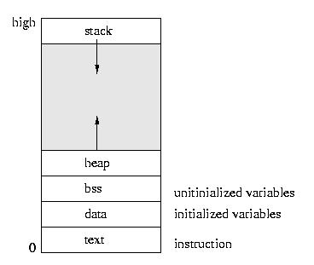
Sterta i Stos
Dwa intersujące obszary pamięci operacyjnej
Stos (Stack) – odpowiada za automatyczne zarządzanie pamięcią operacyjną
Sterta (Heap) – odpowiada za dynamiczne (ręczne) zarządzanie pamięcią operacyjną – słowa kluczowe new oraz delete
https://sites.google.com/site/wdhamilttutorials/c/q2/stack_vs_heap

Slide 12
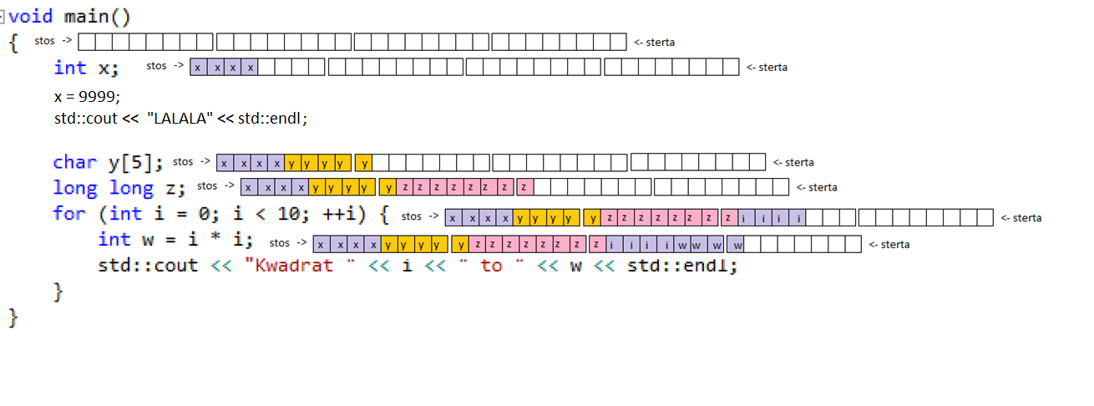
Stos – ćwiczenie 0a

Slide 13
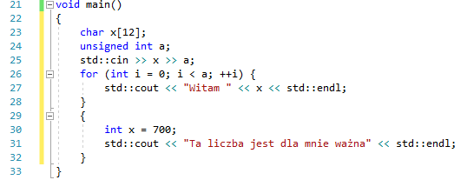
Stos – ćwiczenie 1/4
Narysować stan stosu w wybranym momencie wykonania kodu

Slide 14
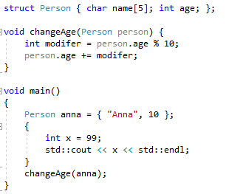
Stos – ćwiczenie 0b

Slide 15
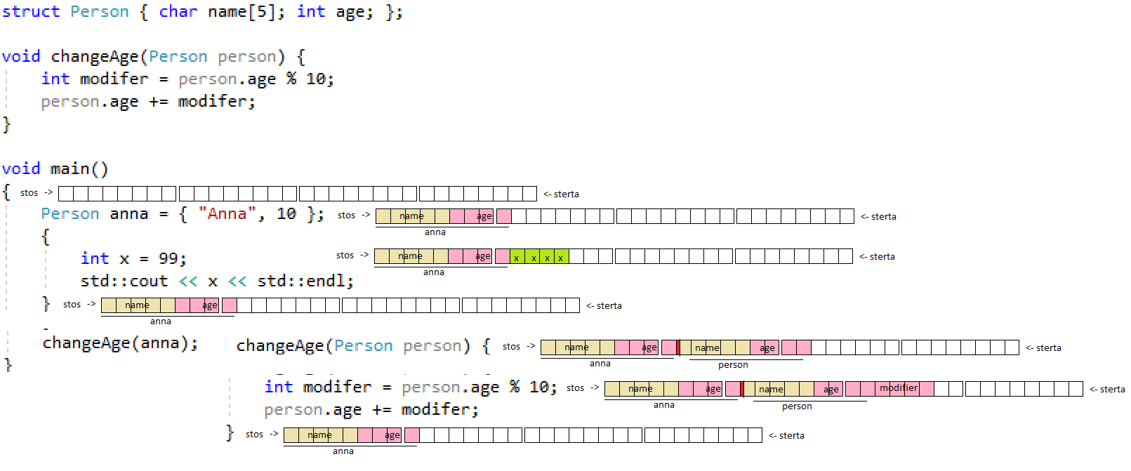
Stos – ćwiczenie 0b

Slide 16
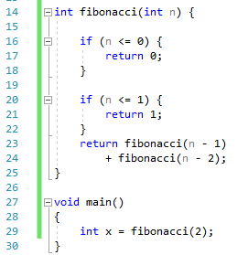
Stos – ćwiczenie 2/4
Narysować stan stosu w wybranym momencie wykonania kodu

Slide 17
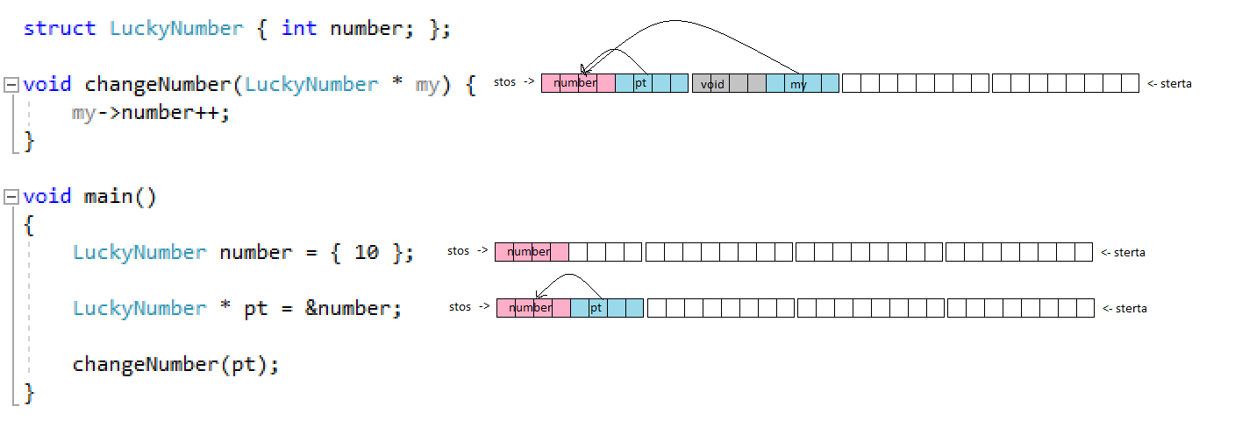
Stos – ćwiczenie 0c

Slide 18
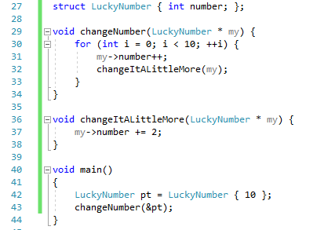
Stos – ćwiczenie 3/4

Slide 19
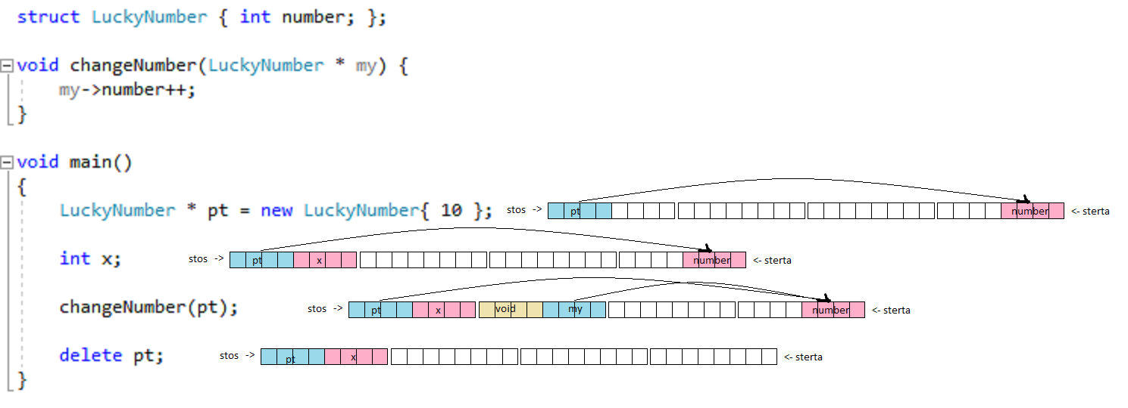
Sterta – ćwiczenie 0d

Slide 20
Sterta
Sterta może nie być przestrzenią ciągłą (Stos jest, bo nie możemy w niego ingerować)
Dla każdego wskaźnika utworzonego poprzez new muszę wywołać delete

Slide 21
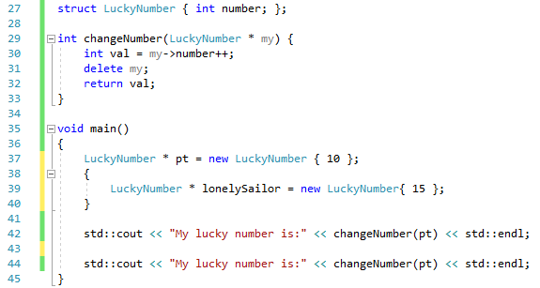
Sterta – ćwiczenie 4/4

Slide 22
Po co to było?
Bo automatyczne zarządzanie pamięcią na ogół wymaga żeby programista (czyt. Kompilator) wiedział ile elementów program będzie przetwarzał…
Dlatego korzystamy z klasy vector która „pod spodem” korzysta z dynamicznego zarządzania pamięcią, ale nie musimy tego wiedzieć
Gdybyśmy chcieli zamienić vector na tablicę, to możemy mieć problem: np.
int length;
cin >> length;
Person array[length]; // To się zazwyczaj nie skompiluje
Person * array2 = new Person[length]; // To już tak
A czasem chcemy przedłużyć żywot obiektu w pamięci na ciężki do określenia czas…
Wartości parametrów są kopiowane

Slide 23
That’s all for now

